Slide 1
Harde tall og myk politikk
Om samfunnsøkonomi og helse
Ole Røgeberg
Frischsenteret

Slide 2
1. Gå etter problemene – ikke etter symbolene

Slide 3
Eksempel: Tobakk bør reguleres hardt
Røykere skader andre
Økonomisk over skatteseddelen
Fysisk gjennom passiv røyking
Men: «Netto» er dette klart mindre enn dagens avgift (max halvparten av avgiften)
Røykere skader seg selv
Svært helseskadelig på sikt (snitt 8 minutter tapt liv pr sigarett)
Vanskelig å kontrollere egen røyking på sikt
Unge tror de skal slutte snart, men fortsetter i praksis
Rundt en tredjedel av de som har prøvd sigaretter blir avhengige av tobakk i løpet av livet
«Mediantid» på sigarett-avhengighet over 20 år
Rundt 90% av røykere sier de skulle ønske de ikke gjorde det

Slide 4
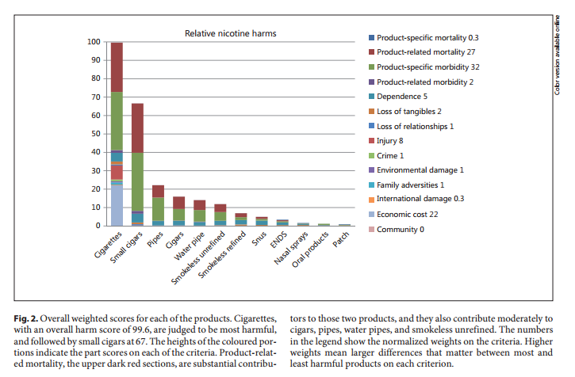
Nikotin: Mer enn tobakk Tobakk: Mer enn sigaretter
Kilde: Nutt, Phillips et al 2014, European Addiction Research

Slide 5
Tre alternative nikotinprodukt
 | Skade (av 100 - Maximum Relative Harm) | Avgift | Avgift per skade-enhet
Sigaretter | 99.6 | 47.8 NOK per 20-pk | ~0,50 NOK
Snus | 5 | 22 NOK per snusboks | 4,4 NOK
Esigaretter | 4 | - | Ikke tillatt i salg
Hvis en som ellers ville røyket sigaretter istedet velger e-sigaretter må det 24 «ferske» brukere til for at folkehelsa skal gå i minus

Slide 6
2. Ikke alle skader er uønskede

Slide 7
1 mikromort: En milliontedels sannsynlighet for akutt død
Soldat en dag i Afghanistan (høy-risikoperiode): 40
Fødsel (Sverige): 38
Full narkose: 10
Fallskjermhopp og hanggliding: 8 per hopp/tur
Gjennomføre et maraton: 7
Dykking: 5-9
Kjøre en mil på motorsykkel: 1
Ecstacy (MDMA) – per tablett: 0.5

Slide 8
1 mikroliv: Kronisk risiko som i snitt reduserer livet med 30 minutter
Tar ett mikroliv:
2 sigaretter
2 timer med fjernsyn
85 gram rødt kjøtt
1 dag med 5 kg overvekt
3 halvlitere med øl
Gir mikroliv
20 minutter moderat trening: 2
2-3 kopper kaffe: 1
5 om dagen (grønt/frukt): 4
Kilde: Understandinguncertainty.org (University of Cambridge)

Slide 9
Hvorfor aksepterer vi risiko og skade?
Fordi det er verdt det
Risiko og skade kan være uønskede deler av en ønsket totalpakke
Fordi vi gjør «dumme ting»
Vi tenker ikke over det (mange små beslutninger)
Vi er ukjent med farene og risikoen (mangler info)
Vi bortforklarer risikoen psykologisk («skjer ikke meg»)
Vi bare «gjør som alle andre» («kan jo ikke være SÅ gæærnt»)
Vi fristes av kortsiktige gleder med langsiktige kostnader («skal slutte i morgen»)
Vi er fanget i avhengighet («skulle aldri begynt»)

Slide 10
Nullvisjoner blir lett tunnellvisjoner
Ignorerer eventuelle fordeler ved helseskadelig adferd
F.eks.: Alkohol, sjokolade og fjernsyn
Ignorerer tiltakenes «bivirkninger» på grupper vi skal hjelpe
F.eks. avhengighet: Strengere tiltak, høyere priser og sosial marginalisering hjelper de som dermed slutter, men skader de som blir igjen (tobakk og heroin)
Nullvisjonen gir «all vekt» til ett hensyn og overser andre
F.eks. Narkotika: Overser at forbudet etablerer et illegalt marked som rekrutterer fra samme gruppe som forbudet var ment å beskytte
Nullvisjonen overser kostnader: Hvor mye er ytterligere «fremgang» verdt?
F.eks.: Hvor mye overbehandling grunnet screeningprogram er akseptabelt?
Nullvisjonen overforenkler og skaper svart-hvitt moralisme

Slide 11
3. Tenk eksperiment: Tiltak skal oppnå resultater - ikke uttrykke holdninger

Slide 12
Hvordan vet vi om et tiltak virker?
Et nytt tiltak er et eksperiment
Vi tror det vil virke
Vi prøver det ut
Vi ønsker å vite om det virket – og hvor godt
En troverdig effektevaluering krever at tiltaket har en tydelig og overbevisende «kontrollgruppe»
Kan det igangsettes på ulike tidspunkt i ulike regioner?
Kan det bli gjort tilgjengelig for enkelte grupper før andre?
Vil tiltaket igangsettes når det er «rolig sjø» og i et «stille hjørne»?
Kan vi bruke et lotteri eller på annen måte skape tilfeldig variasjon i hvem som blir påvirket

Slide 13
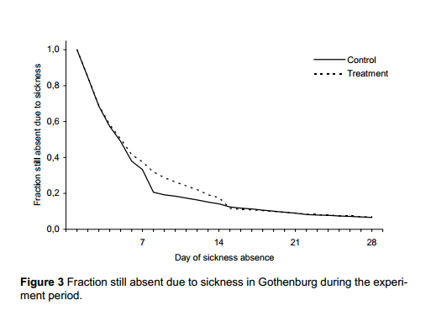
Eksempel: Sverige og sykefravær
Forlenget egenmeldingsperiode fra 8 til 15
To geografiske områder (Gøteborg og Jämtland)
Forlenget periode kun hvis født på partallsdato
Kilde: Hesselius et al 2005

Slide 14
Avslutning
Unngå symbolpolitikk og nullvisjoner
Gjør det tydelig
hva som er problemet og hvor stort og alvorlig det er
Hvordan vi vet det er et problem og ikke en ”uønsket del av en ønsket pakke”
Utform tiltak som
hjelper og legger til rette for sunn livsstil
Tvinger folk til å ta hensyn til andre gjennom avgifter
Tilbyr hjelp og støtte til folk som er ”fanget” eller sliter
Tenk gjennom evaluering før et tiltak igangsettes
Hvilke viktige utfall vil påvirkes og må måles?
Hvordan sikrer vi at vi har en troverdig kontrollgruppe/periode?

